Slide 1
Praktické dopady regulace na “investiční kulturu”
Konference VŠE: Rozvoj a inovace finančních produktů
Očekávané praktické dopady změn fungování finančního trhu
10. února 2016

Slide 2
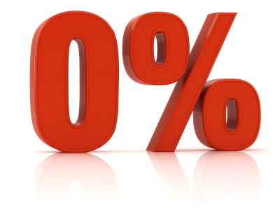
Žijeme v nejisté době
bezrizikových výnosů.
Žijeme v nejisté rizikové době
bezrizikových nulových výnosů.

Slide 3
Tržní hospodářství a svobodná společnost
Rovné příležitosti a konkurenční prostředí.
Individuální schopnosti vedou k odlišným výkonům.
Chceme absolutně rovnou nebo rovnostářskou společnost?
Sociální rovnováha je pilířem pro sociálně-tržní hospodářství.

Slide 4
Vyspělé ekonomiky
Investice do cenných papírů má velký význam.
Statistika: i přes výkyvy lze ve středně- a dlouhodobém horizontu vybudovat majetek.
Investují především vyšší příjmové skupiny.
Nižší a střední třída, nechává raději své úspory na běžných účtech (zhodnocení 0%).
Důsledek: zvyšují se rozdíly mezi bohatými a chudými.

Slide 5
Investiční kultura
Zákonodárci, média, vlastně všichni kdo utvářejí veřejné mínění - zájem na odstranění nerovností.
Centrálním bodem je podpora investiční kultury.
Toto téma není důležité pro žádnou politickou stranu.
Naopak: Politici jednají kontraproduktivně - staví jistotu nadevše.

Slide 6
Strukturované produkty
„Retail“ investoři mají v současnosti ve svých portfoliích cenné papíry, z nichž 90 % má nižší riziko než akcie.
Dosáhnutí „rozumných“ jednomístných výnosů lze pouze tehdy, pokud jste ochotni podstoupit menší rizika.
Žádné jiné cenné papíry nejsou tak flexibilní jako strukturované produkty.

Slide 7
Marže emitentů

Slide 8
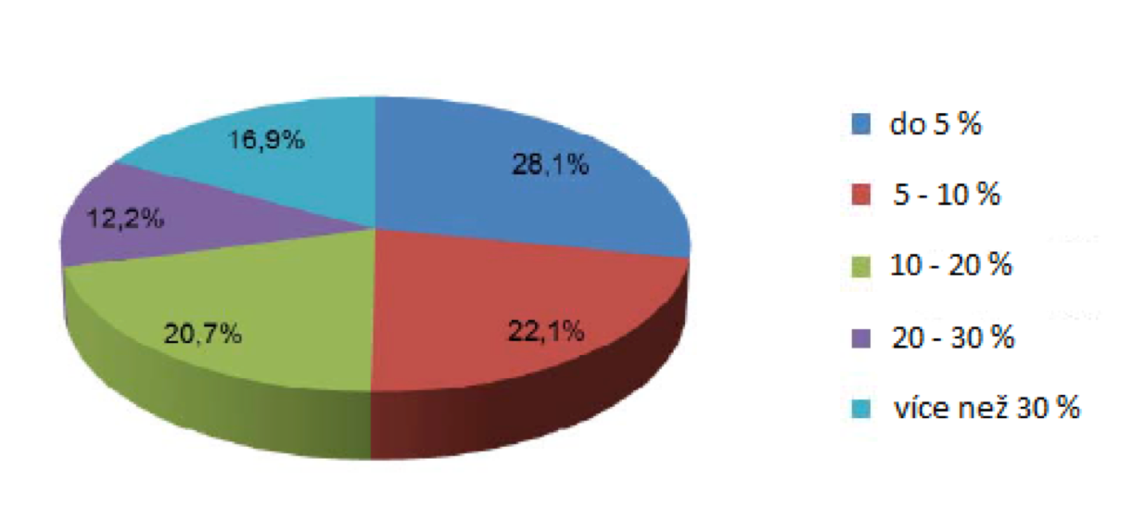
Podíl strukturovaných produktů ve vyváženém portfoliu

Slide 9
Jaký čas potřebuji pro investiční rozhodnutí?
Rozhoduji se během několika minut nebo hodin
Rozhoduji se během 1-2 dnů
Rozhodnu se během 3-5 dnů
Investiční rozhodnutí u mě trvá déle než týden

Slide 10
Otázky dopadu regulace
Není investor chráněn nejen před potenciálně nejistými investicemi, ale také před smysluplnými investice?
Na koho cílí politicko-regulační opatření? Svéprávný investor nebo "homo demens”?
Kde (v jakých segmentech) je intervence nezbytná k ochraně specifických skupin obyvatel, a kde stát nepřípustným způsobem omezuje individuální rozhodování a svobodu volby?

Slide 11
“Přínosná” regulace
Snížit informační asymetrii.
Standardy informační povinnosti.
Je opravdu nezbytný tak velký rozsah?
Nesmí platit žádné výjimky pro osoby-investory, kteří se umí a chtějí samostatně rozhodovat?
Více informací nemusí vést k větší transparentnosti a srozumitelnosti.

Slide 12
Jak zlepšit investiční kulturu
Cenné papíry jsou a zůstanou důležitým pilířem pro akumulaci soukromého majetku, a to zejména při řešení otázky důchodového zabezpečení.
ČR je pohledem investiční kultury rozvojovou zemi. Podpora kapitálového trhu musí být součástí politické agendy.
Investiční poradenství musí být „regulačně štíhlejší”.

Slide 13
Závěr
Samoregulace je v mnoha oblastech lepší alternativou.
Fairness-kodex emitentů.
Issuer Estimated ­Value.
Každá regulace něco stojí - zaplatí klient investor.
Regulace zvyšuje komplexitu interních bankovních procesů.

Slide 14
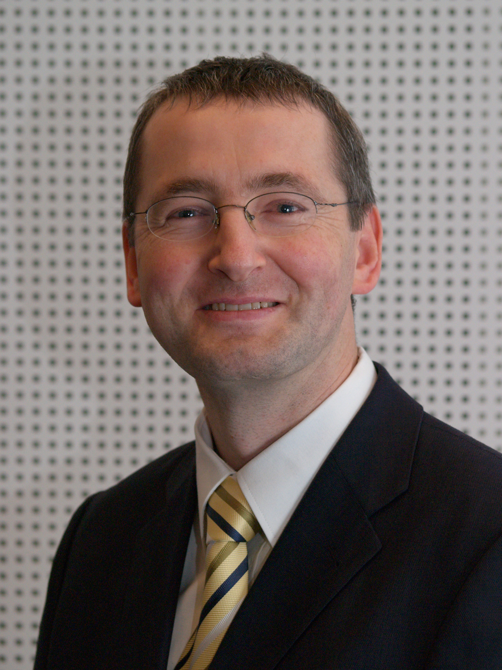
doc. Ing. Martin Svoboda, Ph.D.
E-Mail: svoboda@econ.muni.cz

